Slide 1
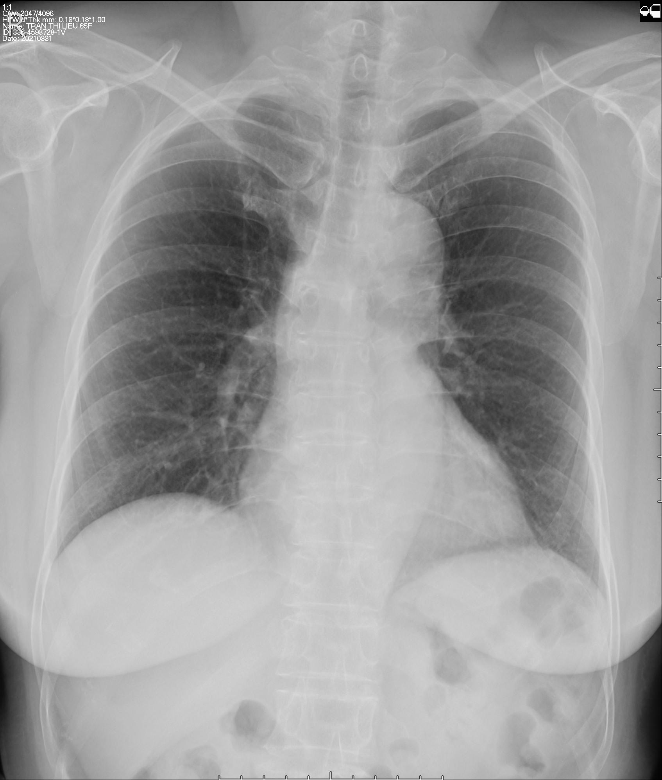
Dr Luong Huy Quang
Address
Phone 1234567890
Patient information view
Patient Name: Male YOB
Patient selector (dropdown)
[+] Problem list [condition, date]
[+] Medications
[+] Tim mạch
- Điện tâm đồ
2023
2022
- Siêu âm tim
- CT scan mạch vành
[+] Hô hấp
- X quang ngực thẳng
- CT ngực không thuốc cản quang
[+] Sinh hóa (máu, nước tiểu)
- Sinh hóa
- TPTNT
[+] Huyết học
[+] Nhũ ảnh
[+] Tuyến giáp
Để xem tiếp / trước: Di động: vuốt ngang Máy tính: lăn chuột
Trở về đầu trang
Trở về danh sách

